Slide 1
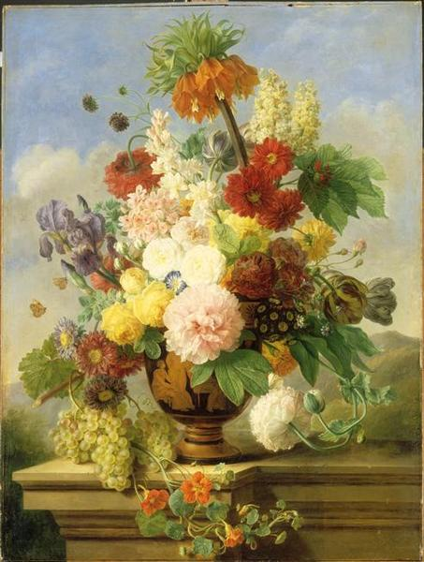
La Société d’Horticulture de Saint Germain- en-Laye 1851-1870
Nadine Vivier
La Science par en bas
Université du Maine, Colloque Juin 2013

Slide 2
Un contexte favorable à l’horticulture Winterhalter: l’Impératrice Eugénie et ses dames

Slide 3
Context
A favorable context : Enthousiasm for horticulture
Sociétés, comices: ridiculisés. Une vaine diffusion des élites vers les masses. Agricultural and horticultural shows have been disparaged. They were considered a fruitless diffusion from the elites to the mob
Le cas de Saint Germain: une ancienne ville royale qui possède une grande variété de parcs et jardins. Case study: Saint Germain, a former royal town, with lots of varied parks and gardens

Slide 4
Saint Germain = la variété des parcs et jardins Plan par masses de cultures 1805

Slide 5
La Société, l’inflexion de son projet De la science par en haut à la science par en bas
A. Création de la société d’horticulture 1851
Continuité de la sociabilité du XVIIIe siècle
Publication d’un Bulletin destiné à « répandre les découvertes des horticulteurs les plus distingués »

Slide 6
I. The Society of Horticulture, a change in its aims From Science from above into Science from below
A Creation of the Horticultural Society, 1851 Continuity of the eighteenth-century sociability
from 1854: Publication of a Bulletin for "spreading the findings of the most distinguished horticulturists“: a top-down notion

Slide 7
La Société, l’inflexion de son projet De la science par en haut à la science par en bas
B. l’évolution au cours du Second Empire
Un élargissement de la base des adhérents
Un élargissement des centres d’intérêt
De nouvelles missions

Slide 8
I. The Society of Horticulture, a change in its aims From Science from above into Science from below
B. Developments during the Second Empire
Broadening the membership base
Enlarging the interests: exotic greenhouse plants, new varieties of flowers, fruits and vegetables
Developing new missions

Slide 9
Les membres
Quelques Communes limitrophes/ neighbouring municipalities
Membres | 1854 | 1854 | 1868 | 1868
Saint Germain | 90 | 63,8% | 143 | 47,0%
Communes limitrophes | 37 | 26,2 | 93 | 30,5
Chatou, Croissy, Rueil | 4 | 2,8 | 30 | 9,8
Paris | 7 | 4,9 | 13 | 4,2
Ile de France | 3 | 2,1 | 25 | 8,2
Total | 141 | 100 | 304 | 100
 | 1854 | 1868
Le Pecq | 5 | 12
Marly, Port-Marly | 8 | 15
Louveciennes | 1 | 3
Bougival | 1 | 8
Le Vésinet | - | 20
Fourqueux | 6 | 3
Chambourcy | 3 | 7
Poissy | 3 | 7

Slide 10
Les membres
Profession des membres | 1854 | 1868
Propriétaires/Landowners | 45 | 38
Professionnels de l’horticulture | 28 | 151
Dont/including : Jardiniers Gardeners | 15 | 98
Pépiniéristes/nursery growers | 3 | 10
Horticulteurs horticulturists | 7 | 13
Dames patronnesses |  | 52
Autres secteurs /others | 11 | 11

Slide 11
L’expérimentation par les acteurs Experimentation by actors
Expériences spontanées /Spontaneous experiences
Tests de produits distribués en séance
Testing of products given at the monthly meeting
Visite d’exploitation/ Survey of a park or garden by members of the society

Slide 12
Acquisition de connaissances et expérimentation
Learning and experimentation

Slide 13
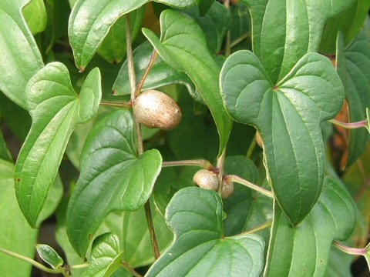
Tentative d’adaptation de légumes nouveaux Attempts to adapt new vegetables
Igname de Chine/Yam
Cornichon grimpant/ climbing gherkin

Slide 14
L’expérimentation par les acteurs Experimentation by actors
Expériences spontanées /Spontaneous experiences
Tests de produits distribués en séance
Testing of products given at the monthly meeting
Visite d’exploitation/ Survey of a park or garden by members of the society

Slide 15
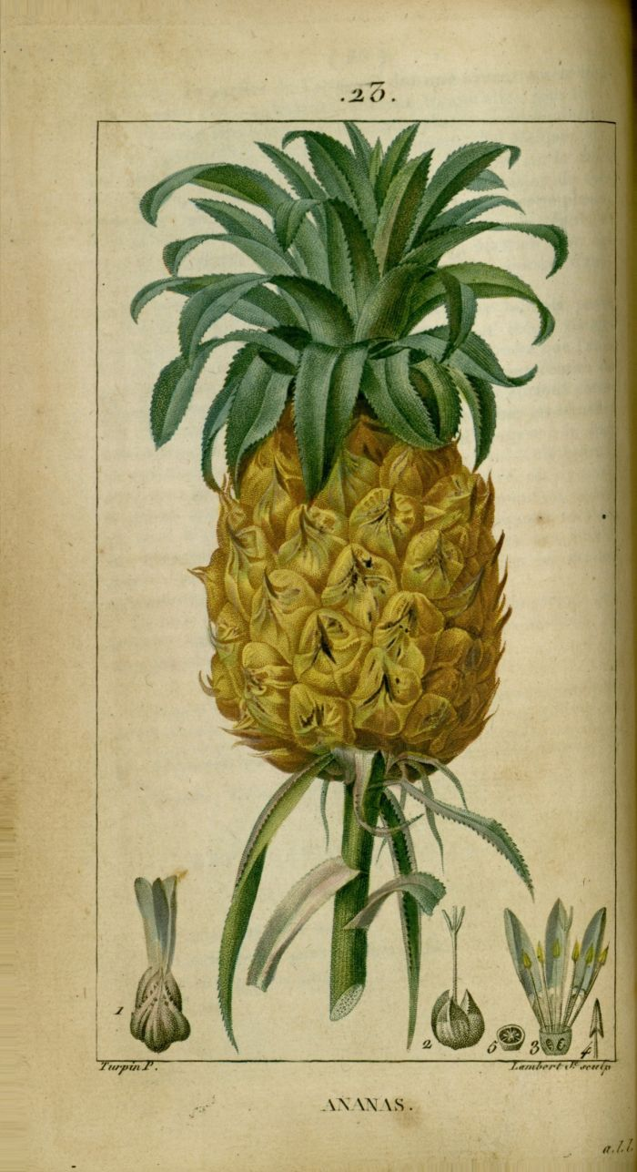
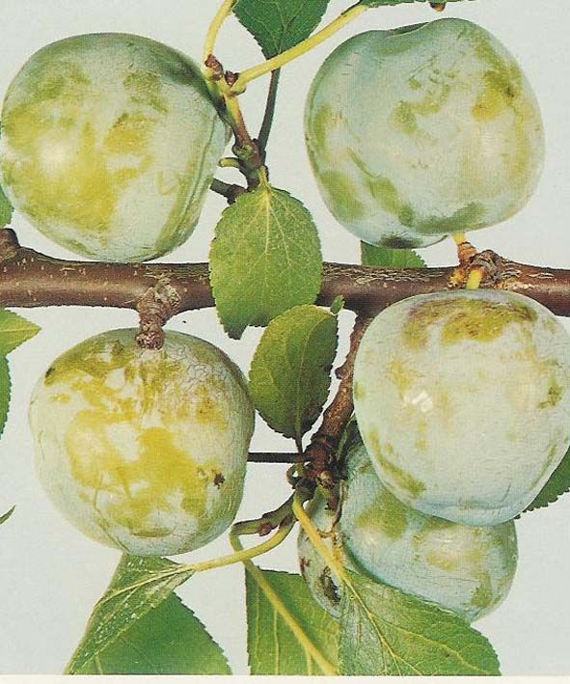
Ananas et Reine-Claude de Chambourcy

Slide 16
De la recherche locale à l’échange national, voire international Local research and international exchange
Recherche locale mais échanges entre sociétés savantes (carte )/ Research on improvements and adaptations to local conditions; exchanges with similar societies all through France (map)
Les expositions horticoles/ horticultural exhibitions: stimulating research and marketing

Slide 17
Expositions horticoles/ Exhibitions émulation et diffusion des connaissances
Exposition horticole, Paris 1855
Exposition horticole de Mulhouse 1855

Slide 18
Exposition universelle de 1867 à Paris dessin de L’Illustration

Slide 19
Conclusion
During the years 1851-70
*Democratisation of membership, attention paid to every kind of production
* Mutual exchange of knowledge: top –down and botton-up process
*Representativeness of Saint Germain case? Certainly, most of the societies agree on these aims , here nonetheless members remain amateurs and considered professionnals

